Slide 1
段页式存储管理

Slide 2
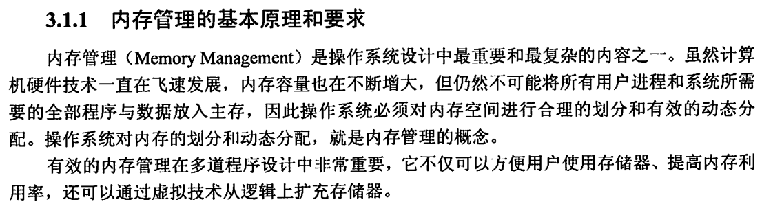

Slide 3
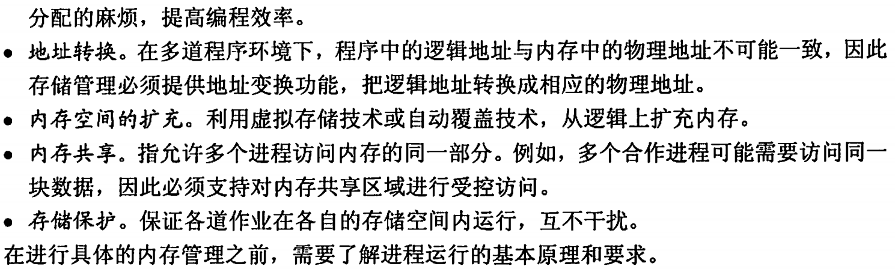

Slide 4
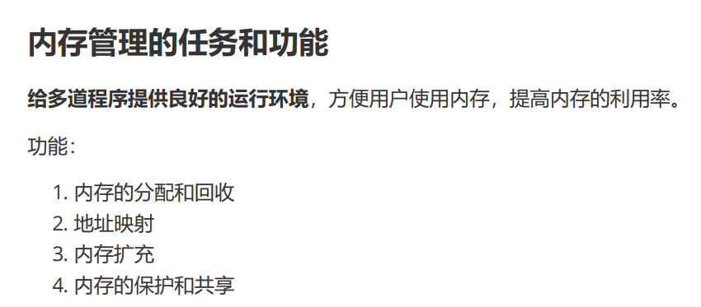

Slide 5
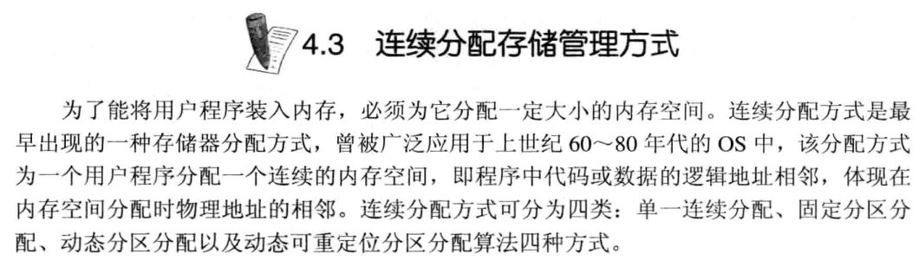
单一连续分配
固定分区分配
动态分区分配
可重定位分配

Slide 6
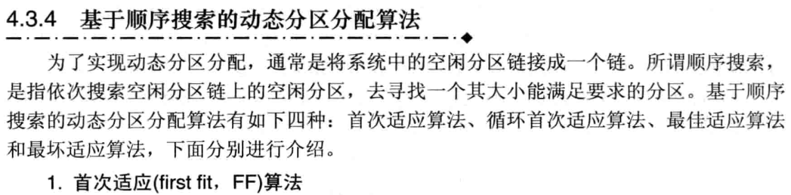
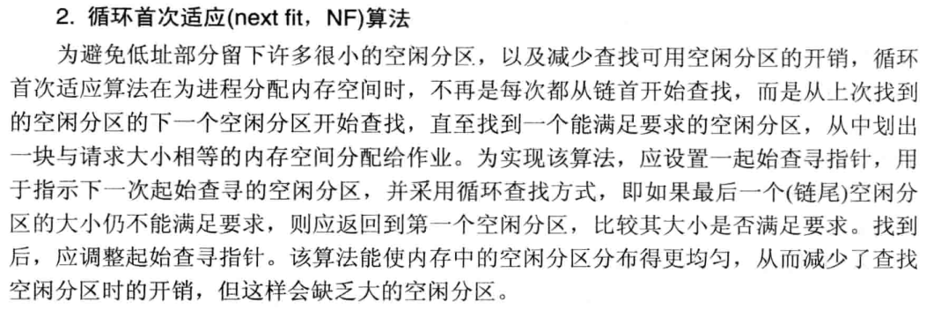

Slide 7
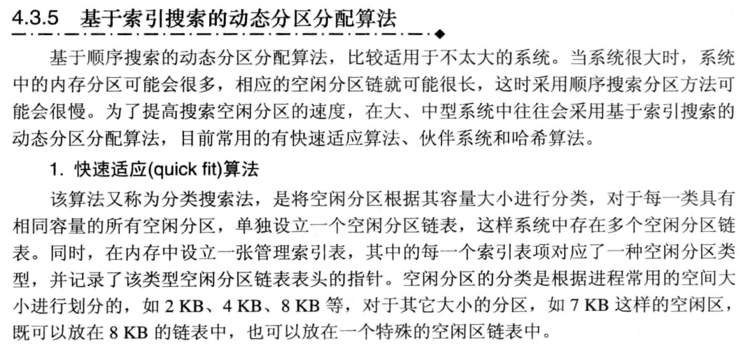
至少记住这些算法的名字

Slide 8
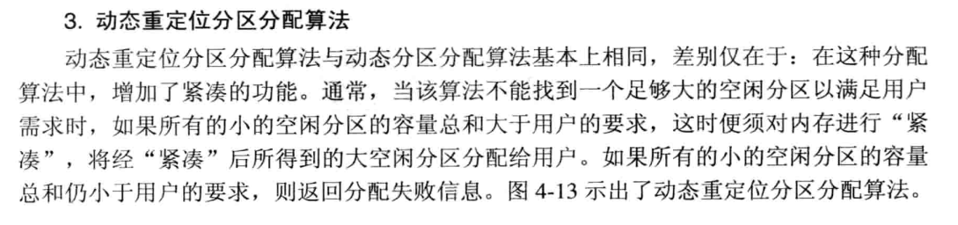

Slide 9
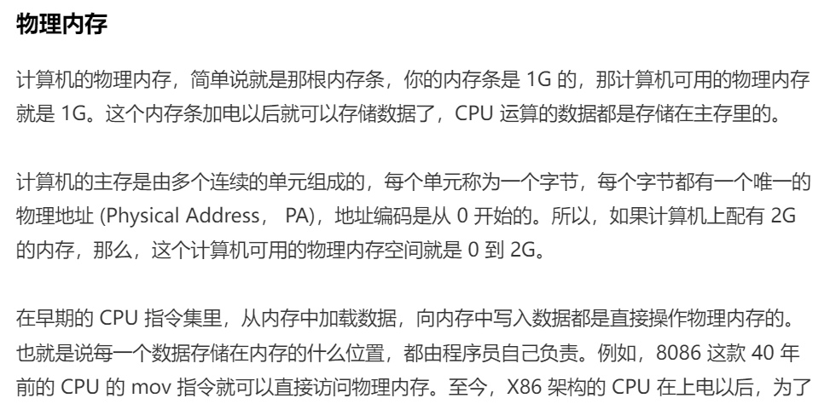

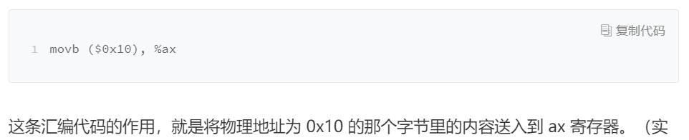

Slide 10
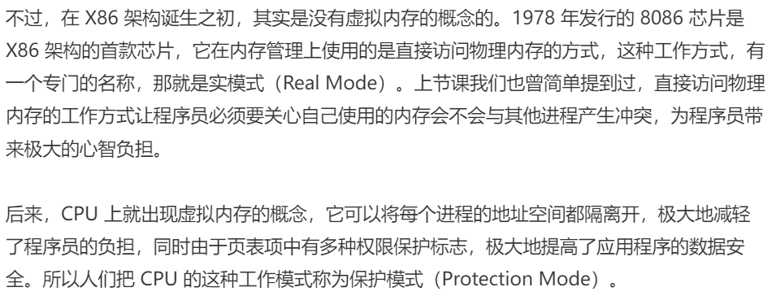

Slide 11
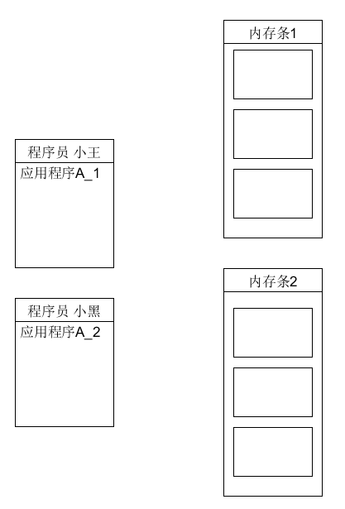
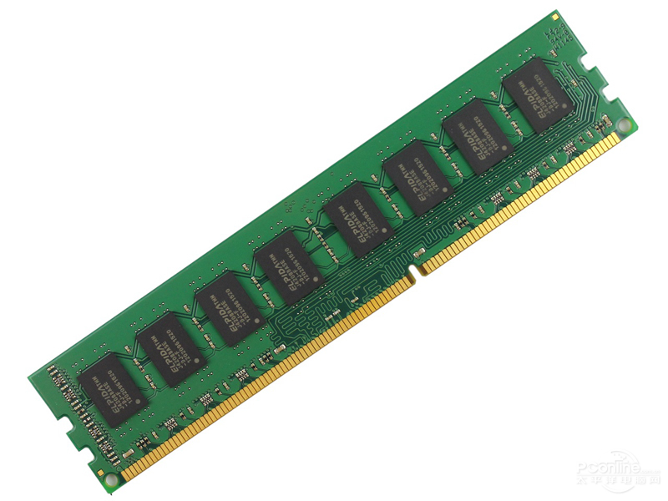
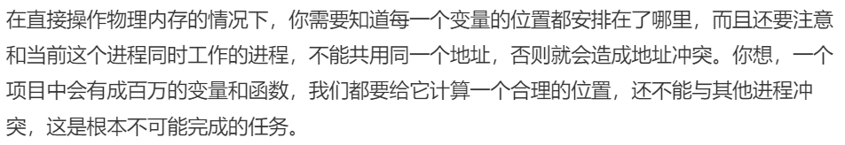

Slide 12
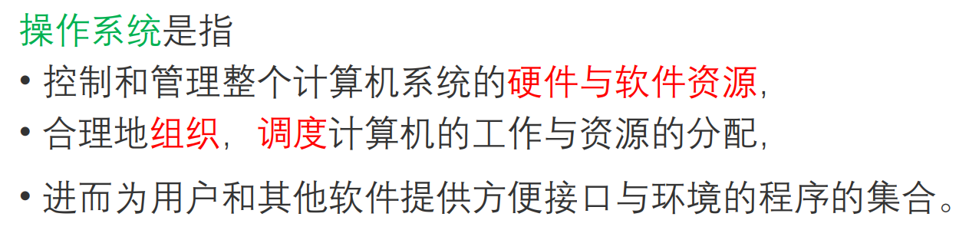
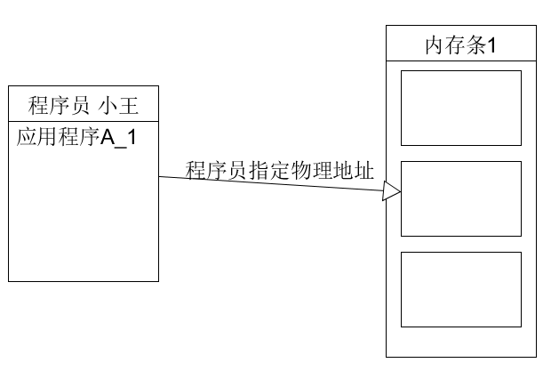
把程序员为程序指定物理地址的任务交给操作系统，让操作系统完成这一个映射。因此在其中加入了一层虚拟内存空间（虚拟地址/逻辑地址）
假如A_1中x变量的地址为0x123
那么其他进程就无法在使用此物理地址

Slide 13
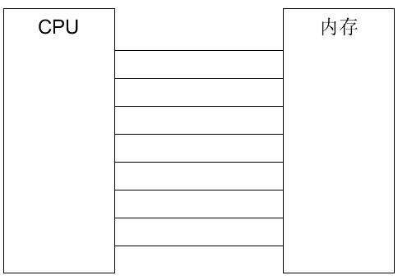
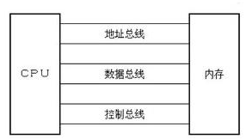
地址总线的位数（条数）决定了CPU可直接寻址的内存空间大小
eg：8条地址总线寻址空间为2^8B=256B
16位地址总线寻址空间为2^16B=64KB
32位地址总线寻址空间为2^32B=4GB
48位地址总线寻址空间为2^48B=256TB

Slide 14
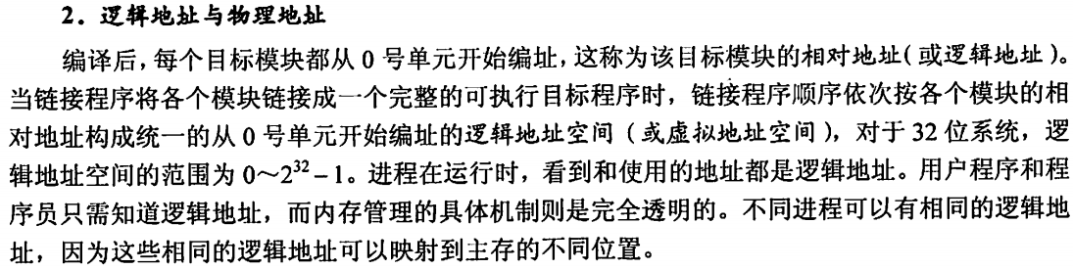

Slide 15
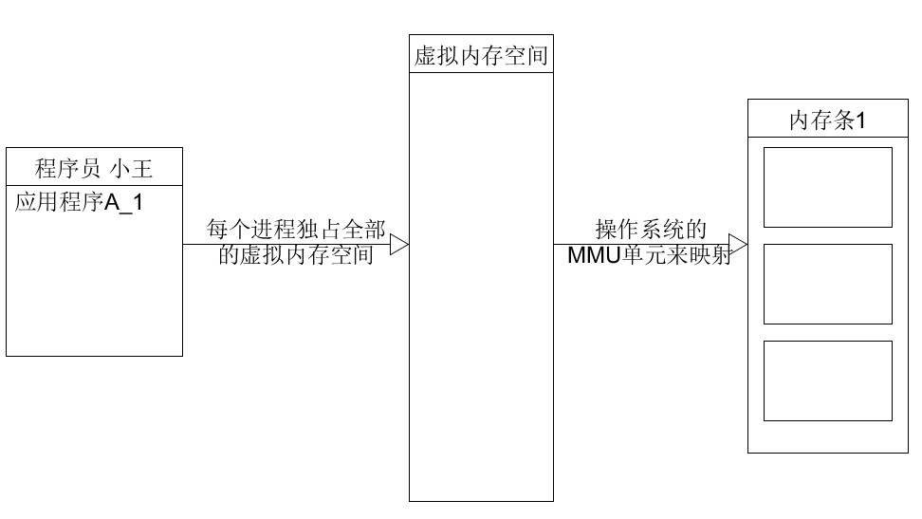
虚拟地址空间大小由地址总线的位数决定

Slide 16
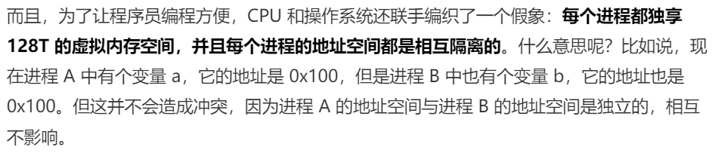
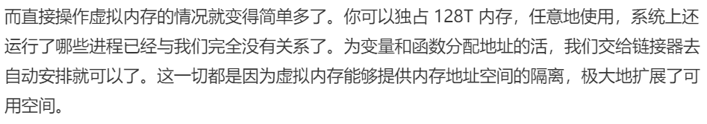

Slide 17
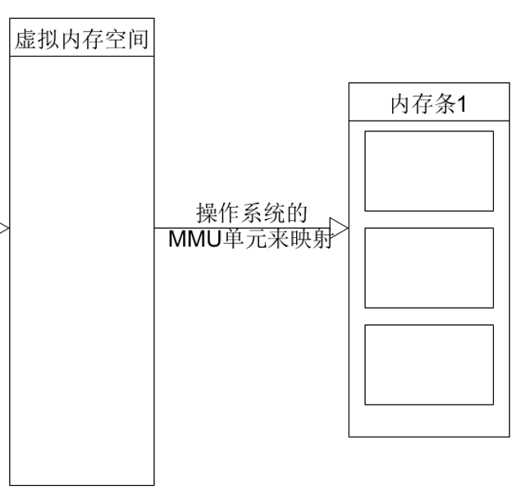
如何实现MMU呢
物理地址不越界
物理地址不冲突（单射 1对1）
能不能很好的利用cache
内存利用率高（碎片少）
映射快

Slide 18
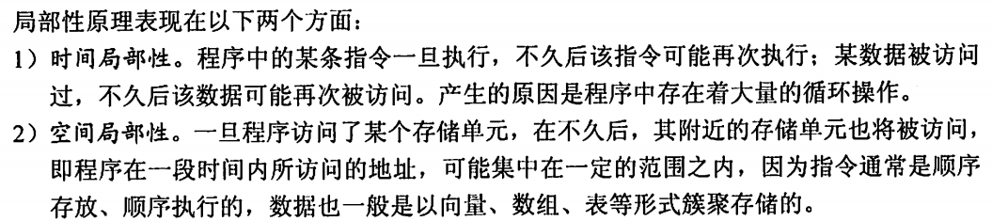
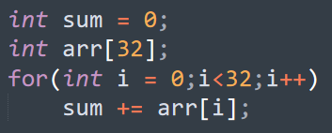
程序的局部性原理
由于CPU每次去内存中取数据花费时间较长，因此
根据程序的局部性原理，我们一次去内存中取一大
段数据，放入到缓存中。

Slide 19
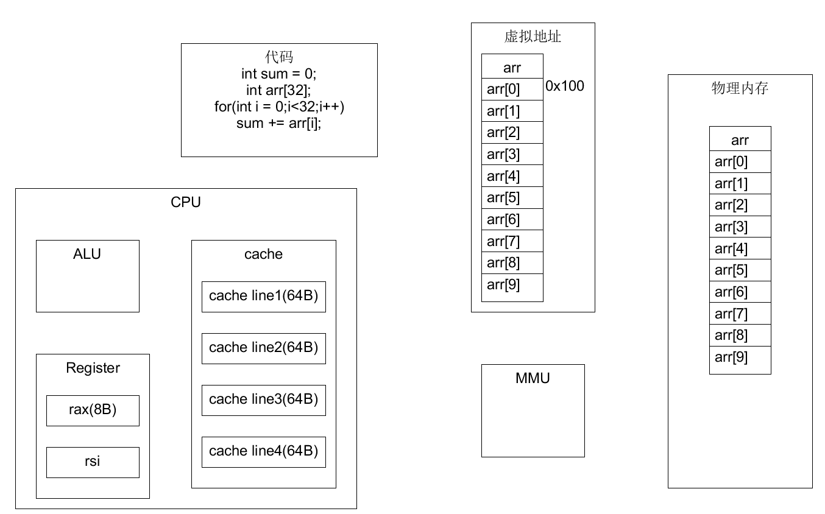

Slide 20
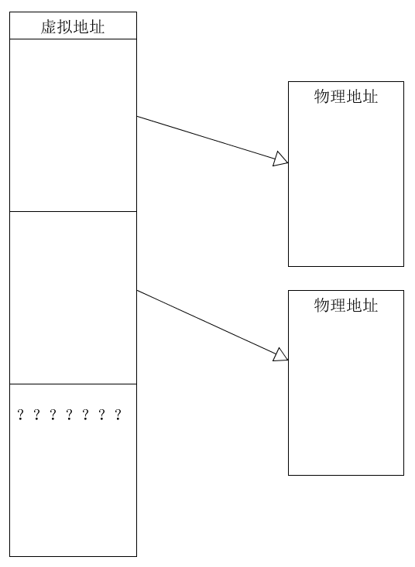
1.直接一一对应
va和pa不一致
虽然物理地址不会冲突
但是物理地址会越界，行不通
能满足程序局部性

Slide 21
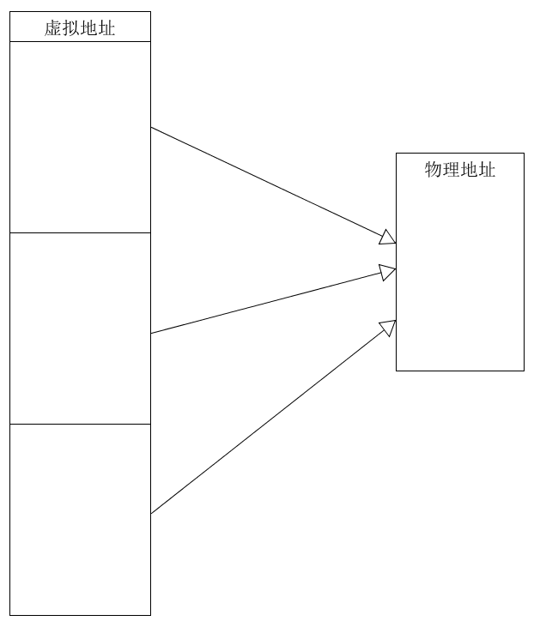
2.取模映射
pa=va%M
物理地址不越界
但物理地址会冲突，行不通
能满足程序的局部性

Slide 22
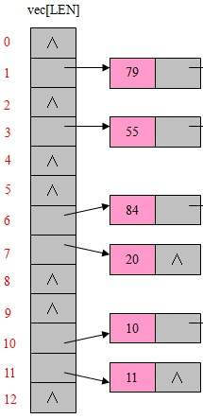
3.哈希表（散列表）
给定一个虚拟地址0x12345
计算散列地址 即addr = hash_fun(0x12345)
然后查散列表vec[addr]中的物理地址
缺点
占用额外空间太大
无碎片
不能满足程序的局部性
可行，但效率低
索引表类似

Slide 23
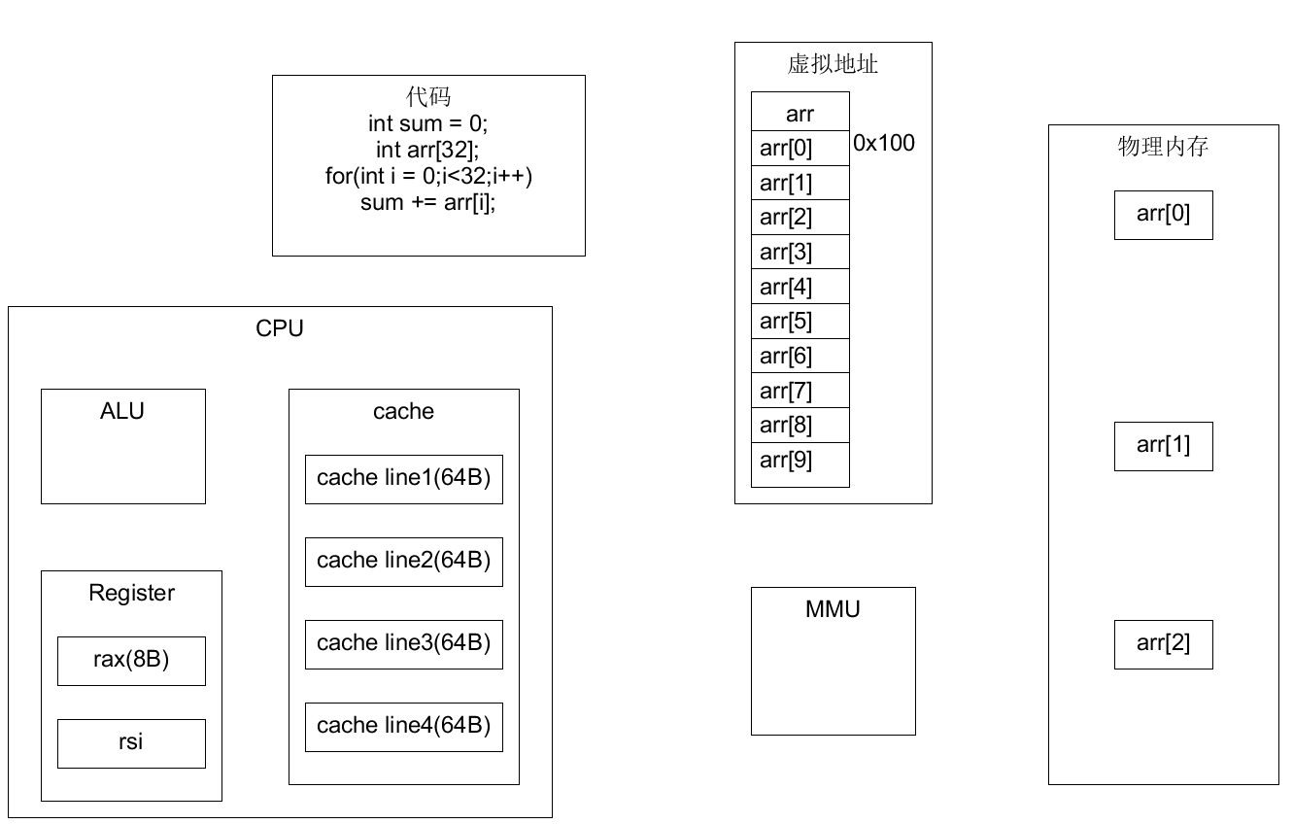

Slide 24
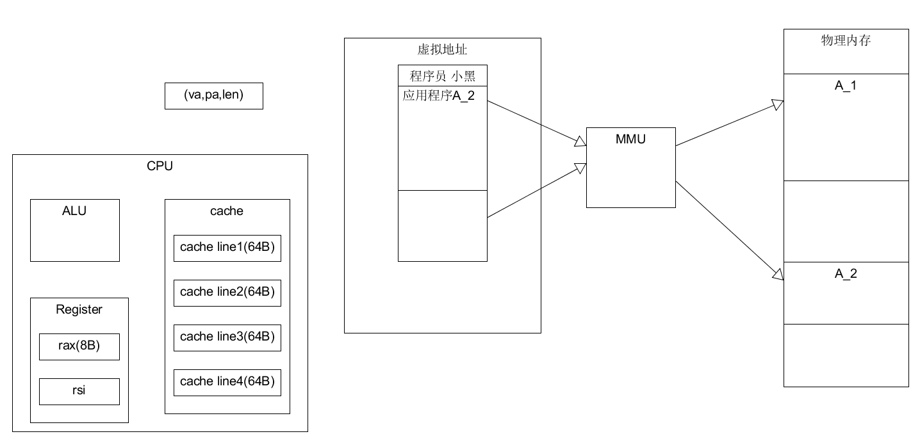
segment分段
优点 可行
物理地址不越界，物理地址不冲突
构建映射表占用空间少
保证了程序的局部性
缺点：
每次都要把虚拟地址和段长比较
每个段长度不一样，会产生外碎片

Slide 25
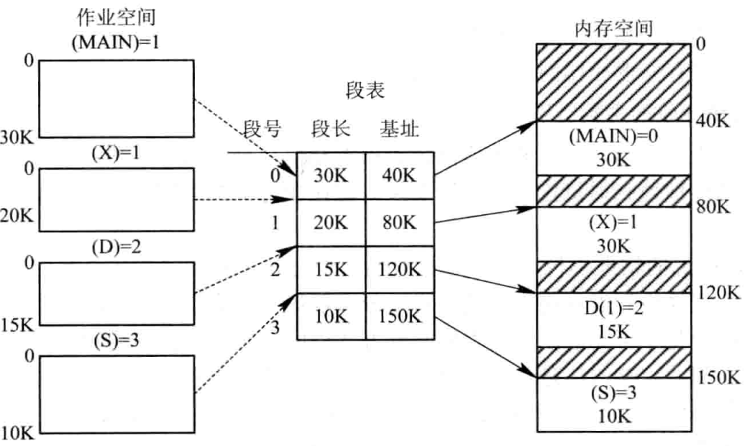

Slide 26
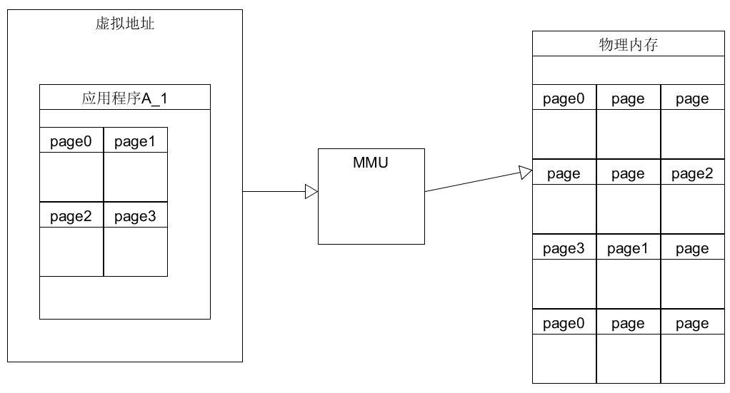
page分页
优点 可行
物理地址不越界，物理地址不冲突
构建映射表占用空间少
保证了程序的局部性
每个页的大小固定，不必每次比较，映射快
缺点：
没有外碎片
会产生一些内碎片

Slide 27
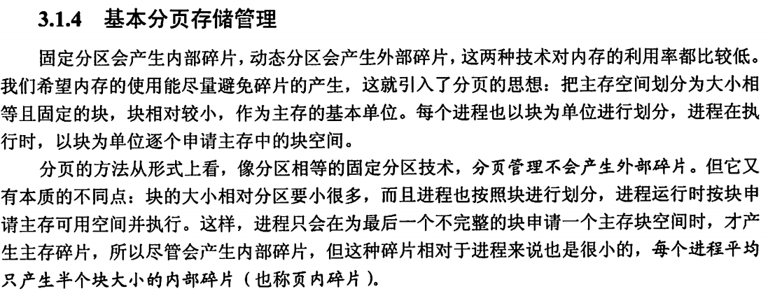

Slide 28
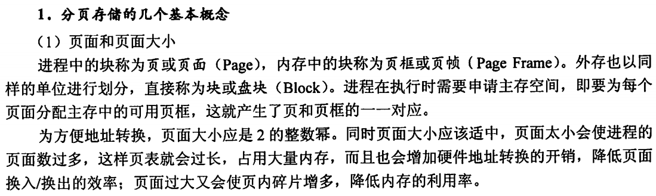
建立了一个页面到页框的映射表

Slide 29
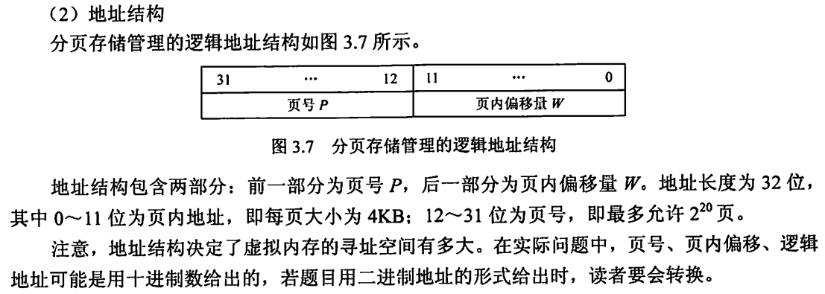

Slide 30
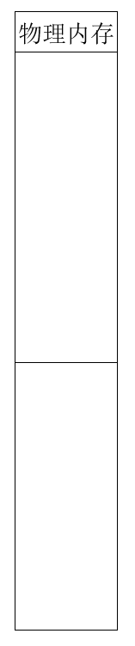
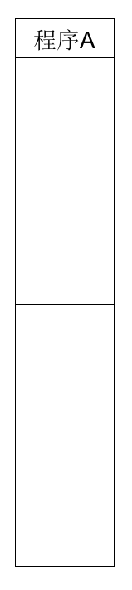
0000 0000 0000 0000 0000|0000 0000 0000
0000 0000 0000 0000 0000|0000 0000 0000
0000 0000 0000 0000 0000|1111 1111 1111
0000 0000 0000 0000 0000|1111 1111 1111
0000 0000 0000 0000 0001|0000 0000 0000
0000 0000 0000 0000 0001|0000 0000 0000
0000 0000 0000 0000 0001|111 1111 1111
0000 0000 0000 0000 0001|1111 1111 1111

Slide 31
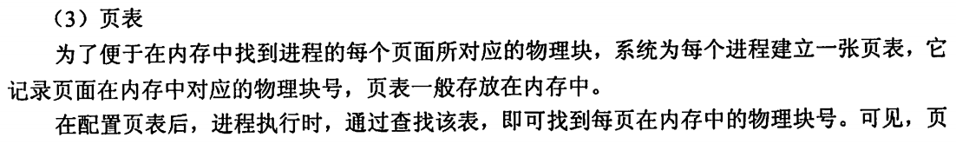
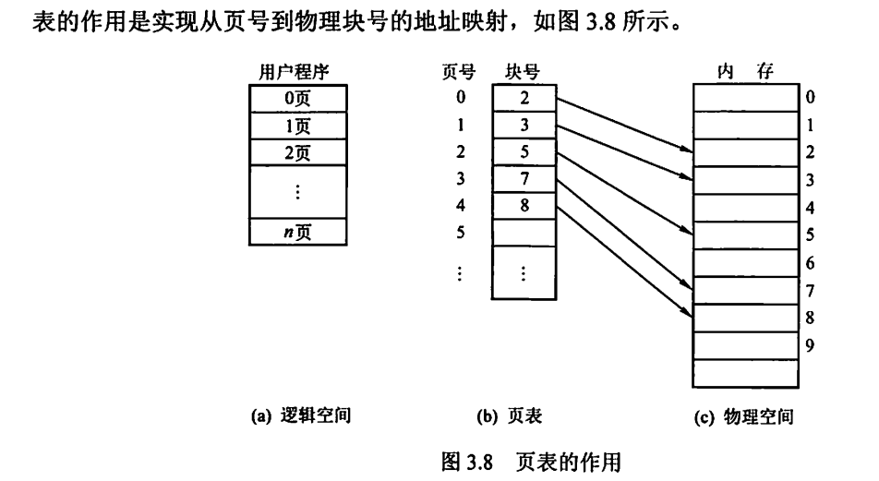
在内存中

Slide 32
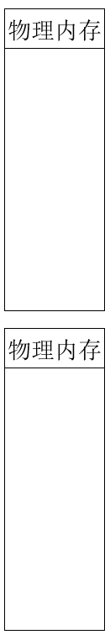
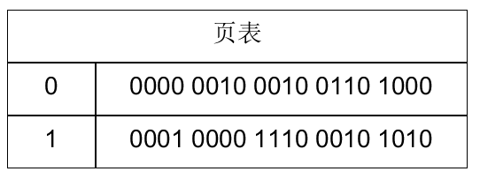
0000 0010 0010 0110 1000|0000 0000 0000
0|0000 0000 0000
页号
物理块号
0000 0010 0010 0110 1000|1111 1111 1111
0|1111 1111 1111
1|0000 0000 0000
0001 0000 1110 0010 1010|0000 0000 0000
1|1111 1111 1111
0001 0000 1110 0010 1010|1111 1111 1111

Slide 33
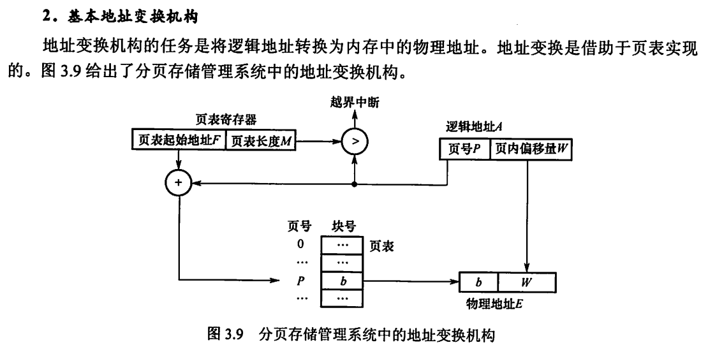
见图

Slide 34
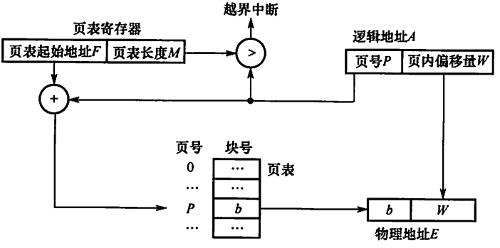
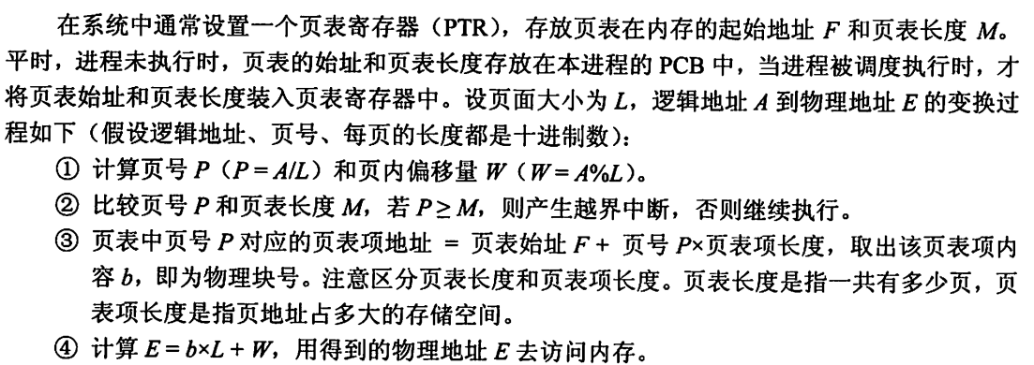

Slide 35
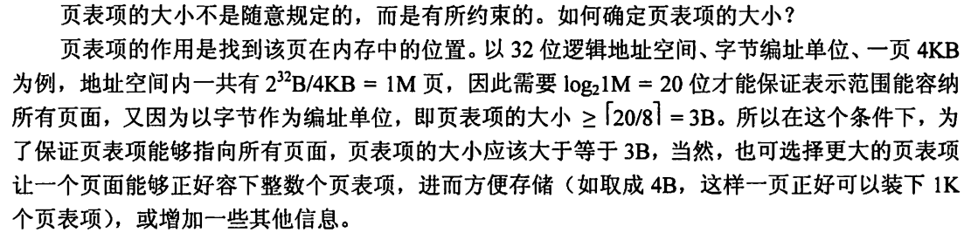
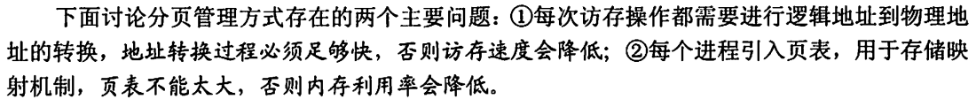
页表项大小

Slide 36

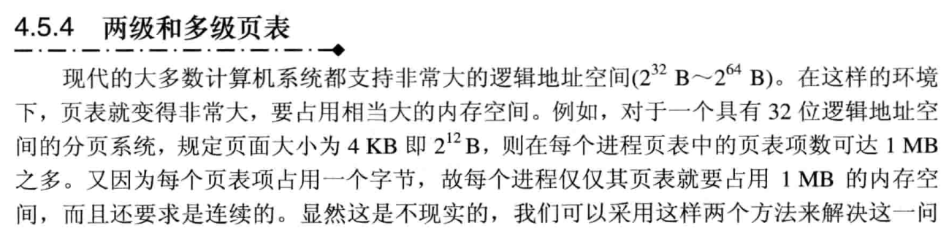
关于页表项大小的一个问题
请问操作系统中分页管理的页表项大小如何确定？ - 知乎 (zhihu.com)
Page tables (CS 4410, Summer 2015) (cornell.edu)

Slide 37
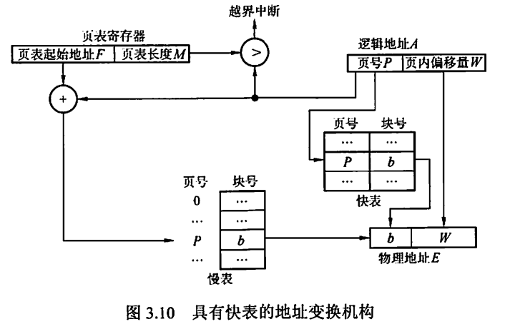
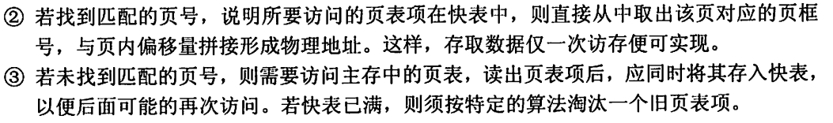
快表

Slide 38


多级页表

Slide 39


10
10
12

Slide 40

二级页表并没有使得页表减少，而是让他们离散存储，
只将其中一部分载入到内存中

Slide 41



Slide 42



Slide 43



Slide 44



const int a = 0;
const char set=0;
数据段1

Slide 45


注意：地址越界
可能发生的地方
仍然为两处

Slide 46


Slide 47
真题
2017.05 常用内存动态分区分配算法有哪些 7
2017.10 页式虚拟存储管理计算
2018.3 段表
2019.12 段长计算
2021.14 页式存储管理计算

Slide 48

2021.14 页式存储管理计算

Slide 49



Slide 50
练习
1.什么是页表，页表的作用是什么？
2.在分页系统中是如何实现地址变换的？
3.具有快表时是如何实现地址变换的？
4.较详细地说明引入分段存储管理是为了满足用户哪几方面的需要？
5.为什么说分段系统比分页系统更易于实现信息的共享和保护？
6.分页和分段存储管理有何区别
7.试全面比较连续分配和离散分配方式。

Slide 51
1.在分页系统中，允许将进程的各个页离散地存储在内存的任一物理块中，为保证进程仍然能够正确地运行，即能在内存中找到每个页面所对应的物理块，系统又为每个进程建立了一张页面映射表，简称页表。页表的作用是实现从页号到物理块号的地址映射。
2.利用地址变换机构实现从逻辑地址到物理地址的转变换，通过页表来实现从页号到物理块号的变换，将逻辑地址中的页号转换为内存中的物理块号，然后加上逻辑地址的页内偏移即可得到物理地址。
3.在CPU给出有效地址后，先去高速缓冲寄存器中的快表查询，将此页号与快表中的所有页号进行比较，若其中有与此所对应的物理块号，便将物理块号加上页内偏移得到物理地址。如在快表中未找到对应的页表项，则还需再访问内存中的页表，找到后，通过拼接得到物理地址；同时，再将此页表项存入快表的一个寄存器单元中，即：更新快表。如果此时快表已满，则通过某种算法淘汰一项，再存入。

Slide 52
4.（1）方便编程：用户通常把自己的作业按照逻辑关系划分为若干段
（2）信息共享：段是信息的逻辑单位，方便共享信息。
（3）信息保护：对信息的逻辑单位进行保护，分段能更有效方便地实现信息保护功能
（4）动态增长（5）动态链接。
5.分页系统的每个页面是分散存储的，它们没有逻辑上的联系，因此如果为了实现信息共享和保护，需要建立大量的页表项，记录每一页的共享和保护信息，并且可能会出现一个页内代码出现不同保护等级的现象；而分段系统中每个段都是程序员手动设置的，是相互联系的代码的集合，在实现共享和保护时，只需为要共享和保护的程序设置一个段表项，将其中的基址与内存地址一一对应就能够实现。

Slide 53
6. （1）页是信息的物理单位，分页是为了实现离散分配方式，以消减内存的外部零头，提高内存利用率。段则是信息的逻辑单位，它含有一组相对完整的信息。（2）页的大小固定且由系统决定，由系统把逻辑地址划分为页号和页内地址两部分，是由机械硬件实现的,因而在系统中只能有一种大小的的页面;而段的长度却不固定,决定于用户所编写的程序,通常由编译程序在对原程序进行编译时,根据信息的性质来划分。（3）分页的作业地址空间是一维的,而分段作业地址空间则是二维的。
7. （1）连续分配是指为一个用户程序分配一个连续的地址空间，包括单一连续分配，固定分区分配，动态分区分配，可重定位分配。
（2）离散分配方式分为分页、分段和段页式存储管理。分页式存储管理旨在提高内存利用率，分段式存储管理旨在满足用户(程序员)的需要，段页式存储管理则将两者结合起来，具有分段系统便于实现、可共享、易于保护和动态链接等优点，又能像分页系统很好解决外部碎片及为各段可离散分配内存等问题，是比较有效的存储管理方式；

Slide 54


